Slide 1
ОргСтатья
Выполнили студенты 1/233 группы:
Пашанов Иван
Куличков Олег
Шестернев Даниил

Slide 2
Формат | Предполагаемое количество запросов в час | Способ обмена | Объём
md | 1 | Асинхронный | Неограниченно
csv | 1 | Асинхронный | Неограниченно
xls | 1 | Асинхронный | Неограниченно
xlsx | 1 | Асинхронный | Неограниченно
json | 1 | Асинхронный | Неограниченно
py | 1 | Асинхронный | Неограниченно

Slide 3
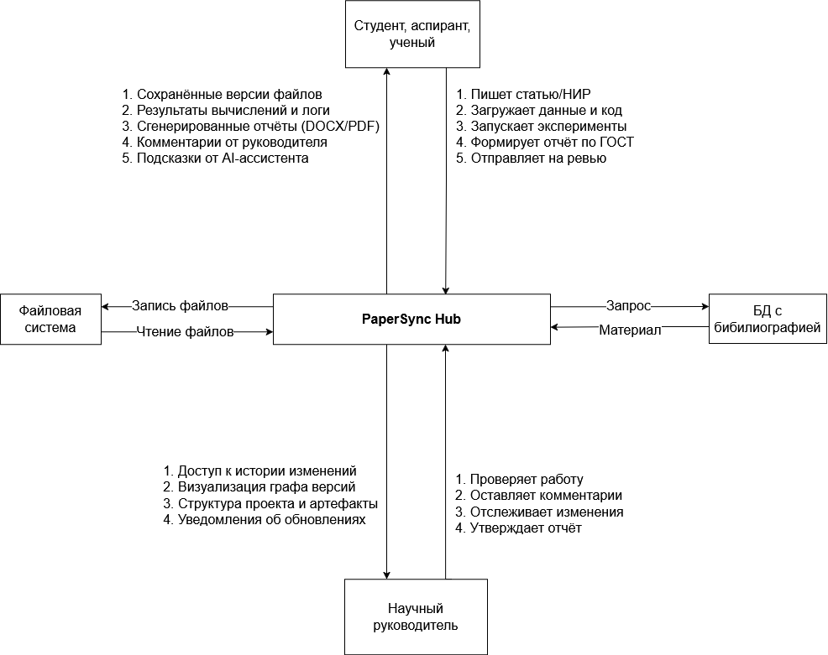

Slide 4
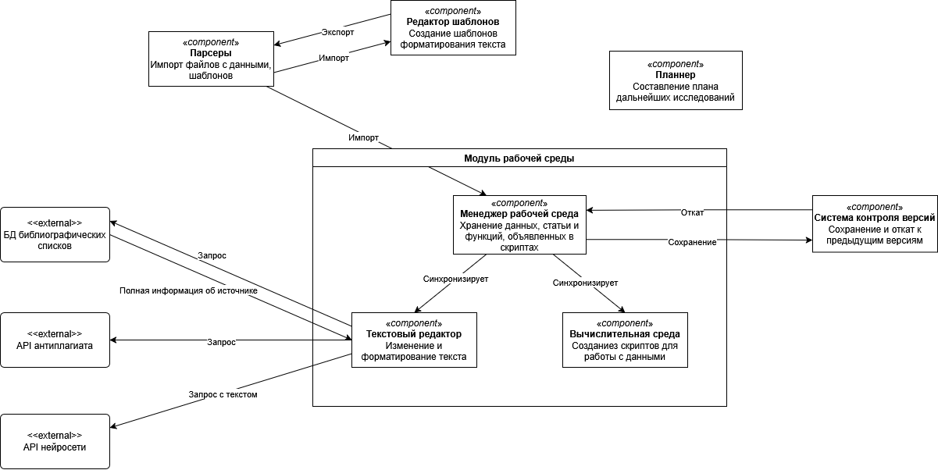

Slide 5
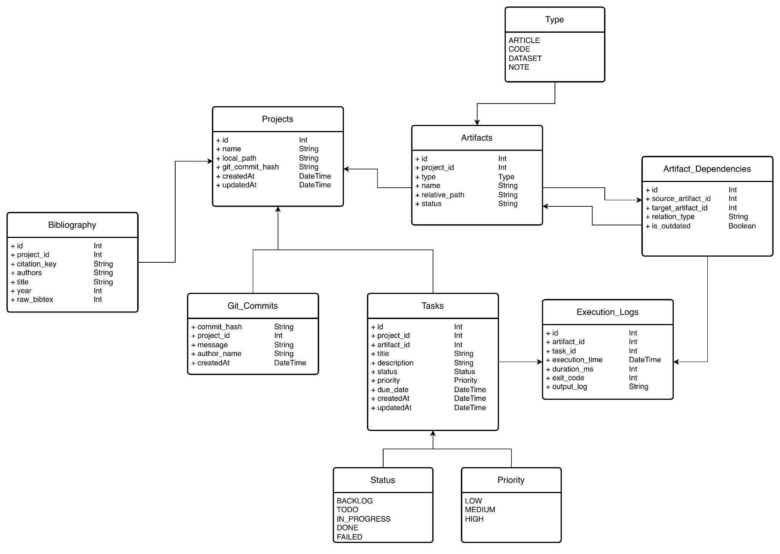

Slide 6
SQL-запросы
Создание проекта
INSERT INTO Projects (name, local_path, git_commit_hash, createdAt, updatedAt) VALUES ('ОргСтатья - Диплом', '/projects/orgstatya', 'a1b2c3d4', NOW(), NOW());
Добавление артефакта статьи
INSERT INTO Artifacts (project_id, type, name, relative_path, status) VALUES (1, 'ARTICLE', 'Черновик статьи', '/articles/draft.docx', 'ACTIVE');
Добавление исходного кода
INSERT INTO Artifacts (project_id, type, name, relative_path, status) VALUES (1, 'CODE', 'Скрипт анализа данных', '/code/analyze.py', 'ACTIVE');
Добавление набора данных
INSERT INTO Artifacts (project_id, type, name, relative_path, status) VALUES (1, 'DATASET', 'Результаты эксперимента', '/data/results.csv', 'READY');
Добавление заметки
INSERT INTO Artifacts (project_id, type, name, relative_path, status) VALUES (1, 'NOTE', 'Идеи для введения', '/notes/intro.txt', 'ACTIVE');

Slide 7
SQL-запросы
Создание задачи
INSERT INTO Tasks (project_id, artifact_id, title, description, status, priority, due_date, createdAt, updatedAt) VALUES (1, 1, 'Написать введение', 'Добавить описание цели проекта', 'TODO', 'HIGH', '2026-06-01 18:00:00', NOW(), NOW());
Еще одна задача
INSERT INTO Tasks (project_id, artifact_id, title, description, status, priority, due_date, createdAt, updatedAt) VALUES (1, 2, 'Проверить код', 'Проверить работу скрипта анализа', 'IN_PROGRESS', 'MEDIUM', '2026-06-03 20:00:00', NOW(), NOW());
Задачи вместе с названием проекта
SELECT Tasks.title, Tasks.status, Projects.name FROM Tasks JOIN Projects ON Tasks.project_id = Projects.id;
Артефакты проекта
SELECT Artifacts.name, Artifacts.type, Projects.name FROM Artifacts JOIN Projects ON Artifacts.project_id = Projects.id;

Slide 8
SQL-запросы
Добавление библиографии
INSERT INTO Bibliography (project_id, citation_key, authors, title, year, raw_bibtex) VALUES (1, 'ivanov2025', 'Иванов И.И.', 'Автоматизация научных статей', 2025, '@article{ivanov2025,...}');
Еще один источник
INSERT INTO Bibliography (project_id, citation_key, authors, title, year, raw_bibtex) VALUES (1, 'petrov2024', 'Петров А.А.', 'Работа с экспериментальными данными', 2024, '@article{petrov2024,...}');

Slide 9
SQL-запросы
Создание лога выполнения задачи
INSERT INTO Execution_Logs (artifact_id, task_id, execution_time, duration_ms, exit_code, output_log) VALUES (2, 2, NOW(), 2450, 0, 'Скрипт успешно выполнен');
Чтение логов выполнения задач
SELECT Tasks.title, Execution_Logs.duration_ms, Execution_Logs.output_log FROM Execution_Logs JOIN Tasks ON Execution_Logs.task_id = Tasks.id;

